Slide 1
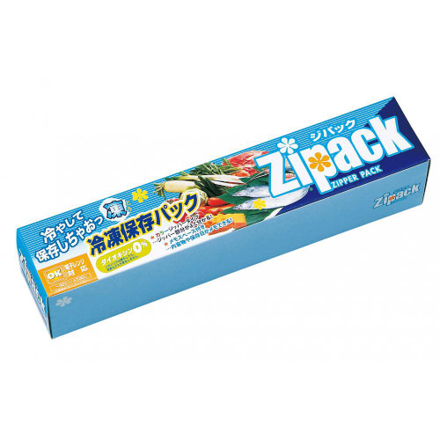
【提案書】
ジパック冷凍保存パック 5枚 BOX
特徴
食品の乾燥や冷凍やけを防ぎ、電子レンジでそのまま解凍できるため、とっても便利な厚口タイプのフリーザーパック5枚ボックスです。保存日がメモ書きできるスペース付きも高ポイント。
納期
納期スペース
仕様
素材：ポリエチレン
サイズ：17×24cm
包装：化粧箱入り
注意事項：最小ロット割れ不可
お見積
お見積りスペース

